Slide 1
Big Points im Arbeitsschutz – mit sportlichen Beispielen zum Erfolg
Musterfoliensatz BP 10 zum Einstieg in das Thema „Innerbetrieblicher Transport und Verkehr“
Notes:
Zielgerichtetes Training führt zum Erfolg. Auch im Arbeitsschutz!
Egal ob Fallschirmspringen, Bergsteigen oder Rallye fahren: Viele Sportarten bergen Risiken in sich. Deshalb bereiten sich Sportlerinnen und Sportler gut vor. Denn nur wer die Risiken kennt, kann Gefährdungen minimieren. Im Sport ist das cool und selbstverständlich. Warum nicht auch im betrieblichen Alltag?
Der Foliensatz basiert auf dem Merkblatt „Big Points im Arbeitsschutz – 10 Punkte, auf die Sie als Führungskraft unbedingt achten müssen“ (A 039-1) der Berufsgenossenschaft Rohstoffe und Industrie (BG RCI). Er möchte auf unkonventionelle Weise Lust auf Arbeitsschutz machen. Das Merkblatt geht wieder einen ungewöhnlichen Weg, indem es jeweils über einen Sportvergleich motiviert und dann auf die betriebliche Praxis eingeht. Denn für den Erfolg im Betrieb gelten ähnliche Regeln wie beim Sport.
Adressat sind Führungskräfte sowie Unternehmerinnen und Unternehmer aller Unternehmensgrößen, um die entscheidenden Themen des Arbeitsschutzes zu vermitteln. Der Gedanke der Big Points ist dabei NICHT Vollständigkeit und Tiefe. Das entspräche nicht der Idee und dem didaktischen Ansatz. Vielmehr geht es darum, mit Spaß Impulse zu setzen und durch die Sportvergleiche einen hohen Behaltens- und Wiedererkennungseffekt zu erzielen.
Diese Präsentation eignet sich insbesondere für den Einstieg in Unterweisungen und „Trainings“ mit dem Ziel, die Gruppe zu aktivieren und „ins Gespräch zu kommen“. Der Vortrag startet mit einer Sportszene und stellt erst danach den betrieblichen Bezug her.
In den Kommentarfeldern der Folien finden Sie jeweils Tipps für die Moderation. Zur effizienten Vorbereitung kann insbesondere das Merkblatt A 039-1 und die darin empfohlene Literatur genutzt werden.
Das Merkblatt A 039-1 und die Foliensätze der anderen neun Big Points finden Sie am einfachsten unter awa.bgrci.de unter Eingabe des Suchworts „A 039-1“. Der Auswahlassistent ist auf Bestell- oder Downloadmöglichkeiten verlinkt.

Slide 2
BIG POINT 10
Innerbetrieblicher
Transport und Verkehr

Slide 3
Was sehen Sie?

Slide 4
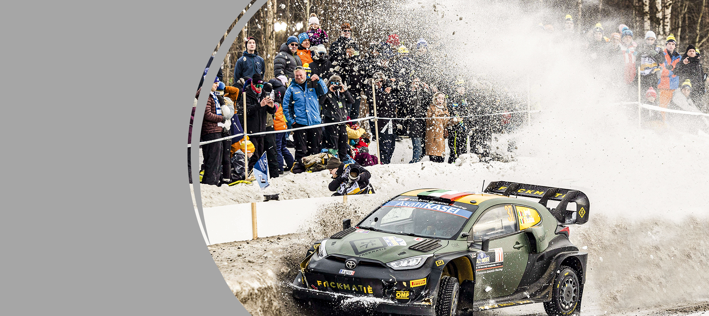
Autorennen
Risiken
Transport
Gefährdungen
Fahrzeug
Störungen
Verkehr
Notes:
Impulse:
Was sieht man?
Schon von Weitem kündigt sich der Bolide an. Das brüllende Motorengeräusch übertönt den Jubel der Zuschauermenge. In dem Augenblick, in dem das Kraftpaket vorbeirauscht, vibriert Ihr Körper, Ihr Atem stockt …

Slide 5
Was wird getan, damit das Rallyefahrzeug schnell und sicher ins Ziel kommt?
Was wird für eine sichere Streckenführung getan?
Notes:
Störungen können sich negativ auf die Wertungsprüfung auswirken und damit zu einem schlechten Gesamtergebnis führen.
Impulse zur Frage 1:
Fahrzeug: Optimale Reifenwahl, Gewichtsverteilung, Fahrwerksabstimmung, Getriebeabstufung,
Rallyeteam: „Gebetbuch“ erstellen, Streckenverlauf einstudieren, Fahrtraining, körperliche Fitness, Kommunikation vor und während der Fahrt, …
Impulse zur Frage 2:
Veranstalter: Streckenführung, Schutz der Zuschauer und der Fahrenden, Streckenposten und Medienvertreter

Slide 6
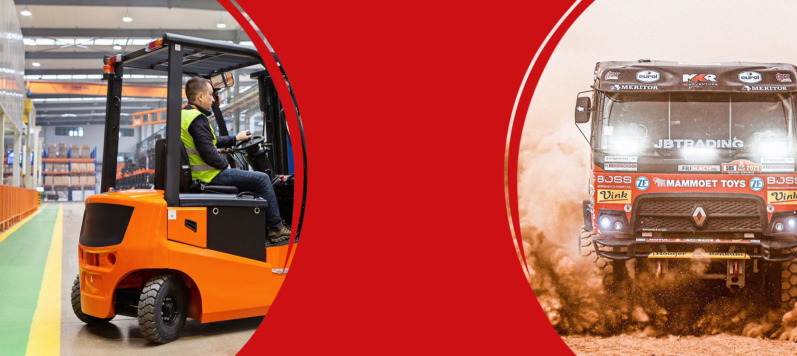
Was hat das mit uns zu tun?
Notes:
Impulse:
Minimieren Sie Risiken!
Beseitigen Sie Gefährdungen und Belastungen beim innerbetrieblichen Transport und Verkehr systematisch, wirksam und nachhaltig. Die Grundlage dafür ist eine angemessene Gefährdungsbeurteilung.

Slide 7
Was ist zu tun?

Slide 8
Was ist zu tun?
Alle Transportmittel, wie Flurförderzeuge, Radlader, Krane, Lkws, Fahrräder etc. erfassen, regelmäßig prüfen und instand halten.
Das Verkehrswegekonzept unter anderem durch Beschilderungen und Markierungen der Verkehrswege sichtbar machen.
Zur sicheren Verwendung von Transportmitteln gehören auch eine Einweisung sowie Informationen zum Verhalten im Störungsfall.
Ladung sicher verstauen, sodass auch bei Kurvenfahrten und abruptem Bremsen nichts rutscht, kippt oder wegrollt.
Notes:
1. Transportmittel
Erfassung aller auf dem Betriebsgelände verkehrenden Transportmittel in einem Arbeitsmittelkataster (Flurförderzeuge, Radlader, Krane, Lkw, Eisenbahnen, Fahrräder u. a.)
Regelmäßige Prüfung und Instandhaltung der Transportmittel
Sicherstellung der bestimmungsgemäßen Benutzung durch regelmäßige Unterweisung
2. Ladungssicherung
Lastverteilungsdiagramm beachten
Zurr- und Hilfsmittel zur Verfügung stellen
Ladungssicherung gegen Verrutschen (form- und kraftschlüssig)
Ladungssicherung gegen Umkippen/Verrollen
Zurr- und Hilfsmittel von betrieblicher Seite aus zur Verfügung stellen
3. Verkehrswegekonzept
Erfassung der Verkehrswege/-flächen
Erstellung eines Verkehrswegekonzeptes
Beschilderungen und Markierungen von Verkehrswegen entsprechend dem Ergebnis der Gefährdungsbeurteilung und dem Verkehrswegekonzept (z. B. Geschwindigkeit, Vorfahrtsregelung, Fahrtrichtung, Fahrverbot, Benutzbarkeit, Ausweisung von Parkflächen/Parkverbot u. a.)
Ergänzende Leitsysteme
Ausreichende Beleuchtung – auch im Mehrschichtbetrieb – sicherstellen
Ausweisung von Sonderflächen für Rettungsmaßnahmen bei betrieblichen Notfällen (z. B. Zufahrtswege für die Feuerwehr)
Pläne für die regelmäßige Reinigung der innerbetrieblichen Verkehrswege und für den Winterdienst erstellen und umsetzen
4. Betriebliche Organisation
Gefährdungen und Belastungen, die im Rahmen der Verkehrswegenutzung im Innen- und Außenbereich einer Arbeitsstätte entstehen, über eine Gefährdungsbeurteilung erfassen und bewerten
Umgang mit Transportmitteln und das Verhalten von Beschäftigten und Betriebsfremden auf dem Betriebsgelände über Betriebsanweisungen regeln
Arbeits- und Zeitplanung berücksichtigen
Fahrerlaubnis in regelmäßigen Abständen überprüfen
Fahrerlaubnisverordnung (FeV) für Berufskraftfahrende beachten
Kriterien für die Neubeschaffung und Ausstattung von Kraftfahrzeugen festlegen (Nutzlast, Klimaanlage etc.)
PSA zur Verfügung stellen (z.B. Warnwesten etc.)
Fahrzeugüberprüfungen und Verkehrskontrollen durchführen (z. B. Anschnallen, Ladungssicherung etc.)
Beschäftige regelmäßig im Umgang mit Kraftfahrzeugen unterweisen
Beschäftige bei der Übernahme neuer Kraftfahrzeuge einweisen
Beschäftigte über das richtige Verhalten im Störungs- oder Pannenfall oder bei einem Unfall informieren

Slide 9
Auf den Punkt gebracht

Slide 10
Innerbetrieblicher Transport und Verkehr
Risiken minimieren
Fahrzeuge, Personen, Verkehrswege betrachten
Tödliche Gefahren durch Fahrzeugverkehr vermeiden

Slide 11
Nachspielzeit

Slide 12
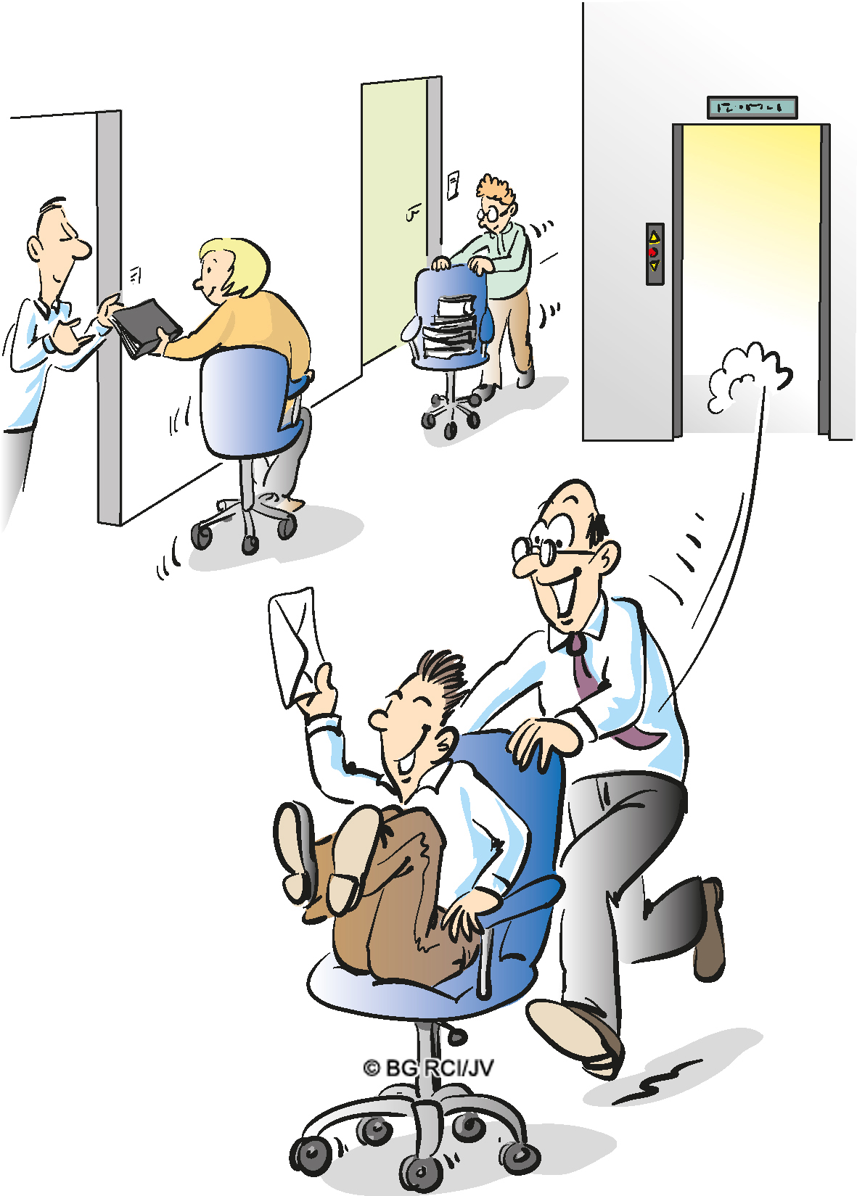
„Beim Beschleunigen müssen die Tränen der Ergriffenheit waagrecht zum Ohr hin abfließen.“
Walter Röhrl

Slide 13
Quellen
Die vorliegende Präsentation basiert auf dem Merkblatt A 039-1 „Big Points im Arbeitsschutz | 10 Punkte, auf die Sie als Führungskraft unbedingt achten müssen“ der BG RCI (Big Point Nr. 10, Innerbetrieblicher Transport und Verkehr).
KB 012-1 „Mein Leben – 12 LEBENSRETTER für Beschäftigte“
T 057 „Ladungssicherung beim Transport“
DGUV Information 208-004 „Gabelstapler“ Weitere Informationen im Auswahlassistenten
Weitere Informationen im Auswahlassistenten der BG RCI unter awa.bgrci.de und der Medienart „Innerbetrieblicher Transport und Verkehr“
Bezugsquelle des Merkblatts: medienshop.bgrci.de. 68 Seiten im Format A5.

Slide 14
Nutzungshinweise
Achtung: Diese Folien können betriebsspezifisch angepasst werden und dürfen innerbetrieblich präsentiert werden. Jede anderweitige Nutzung, insbesondere die Integration in andere Produkte (z. B. E-Learnings), die Nutzung für eigene Veröffentlichungen oder Medien, die kostenfreie oder kostenpflichtige Weitergabe an Dritte oder die Entnahme von Bildmaterial ist nicht zulässig.
Alle Anpassungen am Folienlayout (Unternehmenslogo, Datum, Referent, Titel) sollten über die erste Masterfolie vorgenommen werden. Sie werden dann auf allen Folien übernommen.
© BG RCI/Jedermann-Verlag GmbH, Heidelberg

